Slide 2
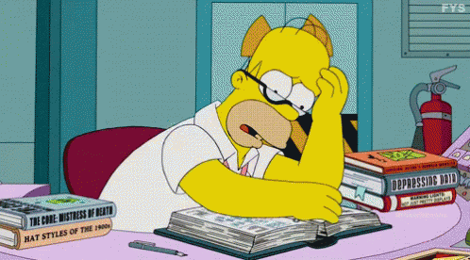
ESTRÉS

Slide 3
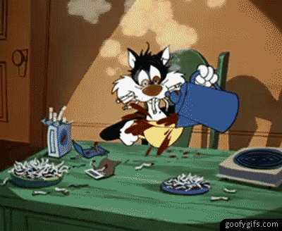
¿Qué es y qué puede causar?
Un cierto nivel de estrés es necesario, moviliza nuestros recursos para afrontar las demandas del día a día… pero, en niveles elevados puede afectar a la salud física y mental.
Sentimiento por factores “estresantes” dentro o fuera del individuo.
Fuerzas que ejerce presión en individuo para cambiar niveles de desempeño en forma física, psicológica e interpersonal.
Ansiedad, enfermedades del corazón y colapso mental, entre otros.

Slide 4
Manejo del estrés
Elasticidad: capacidad de manejar el estrés de manera eficaz (vacuna ante efectos del estrés).
Lo más eficaz es usar una estrategia de una jerarquía específica de métodos:
Estrategias de ejecución.
Estrategias proactivas.
Estrategias reactivas.

Slide 5
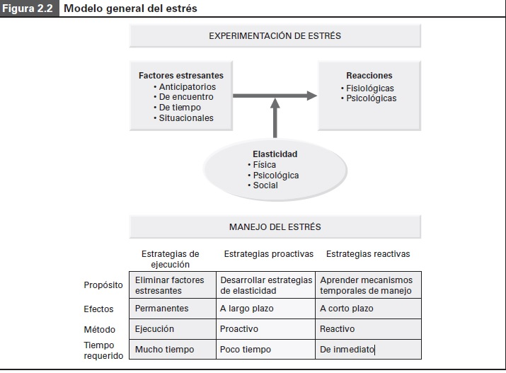
EJEC: establece nuevo entorno sin factores estresantes.
PROAC: para iniciar acción que resista efectos – del estrés.
REAC: remedios inmediatos para reducir efectos temporales del estrés.

Slide 6
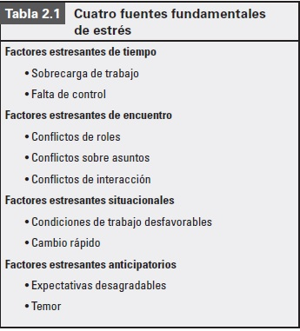
¿Cuáles son los factores estresantes?
Demasiado quehacer en muy poco tiempo. Más comunes.
Resultan de las relaciones interpersonales conflictivas. Peleas con amigos, parejas, supervisores, coworkers. El más común en organizaciones y directivos, bajo desempeño.

Slide 7
¿Cuáles son los factores estresantes?
Surgen del ambiente en el que viven los individuos o de sus circunstancias. Condición laboral desfavorable.
Eventos potencialmente desagradables que amenazan con ocurrir. Estrés resulta de la anticipación o temor a de un acontecimiento.

Slide 8
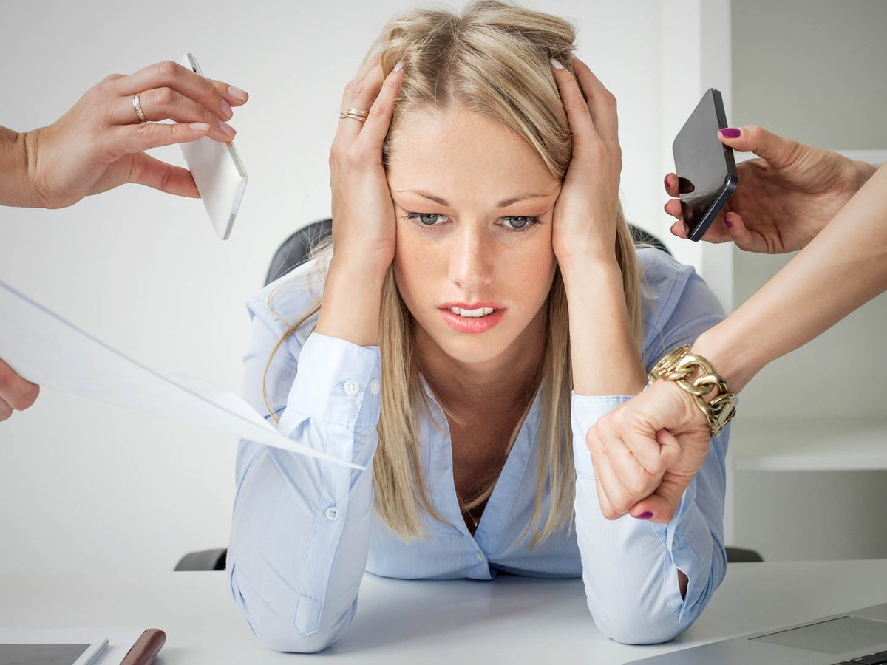
¿Cómo está tu estrés hoy?
Test de Estrés: detecta tu nivel de estrés | OCU

Slide 9
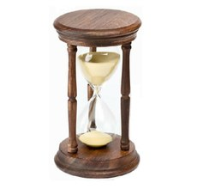
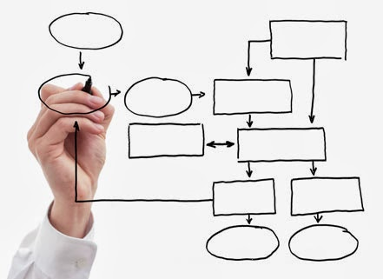
Eliminación de los factores estresantes.
Mediante la administración eficaz del tiempo.
Mediante la colaboración y la inteligencia emocional.
Mediante el rediseño del trabajo.
Mediante la priorización, establecimiento de metas y pequeños triunfos.

Slide 11
Pequeños triunfos
Es un cambio menor, pero definitivo, hacia dirección deseada.
Se cambia algo que es “relativamente fácil” de hacer.
Cambiamos la cosa que es “fácil de hacer”. Y así sucesivamente.
Los pequeños triunfos se van sumando y generan ímpetu y motivación. Generan movimiento hacia la gran meta deseada.

Slide 12
Tipos de elasticidad
Fisiológica: acondicionamiento cardiovascular y control dietético.
Comer sano
Peso óptimo
Reducir azúcar
Evitar el alcohol
Disminuir cafeína
Reducir las grasas
Hora relajante en la comida
Hacer ejercicio

Slide 13
Tipos de elasticidad
Psicológica: moldear el pensamiento
Fortaleza:
Sentirse en control en vez de indefenso.
Sentirse comprometido e involucrado en lo que hace.
Sentirse desafiado a un reto en vez de amenazado.

Slide 14
Tipos de elasticidad
Social: Es el desarrollo de relaciones cercanas.
Se sienten más equipados para manejar problemas.
Brindan oportunidades para compartir frustraciones y decepciones, recibir sugerencias, aliento y crear lazos emocionales.
Ofrecen empatía y el apoyo requerido para manejar sucesos estresantes.
Amigos/familiares/compañeros del trabajo/pareja.

Slide 15
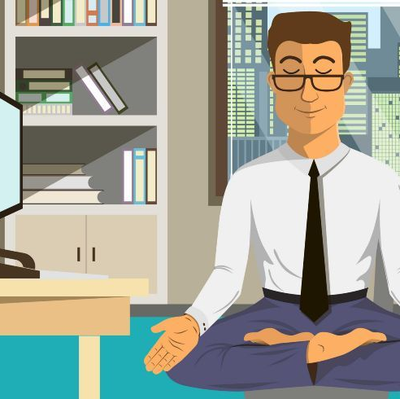
Técnicas para la relajación y reducción temporal del estrés.
Relajación profunda: meditación, yoga, visualización. Momento determinado en el día.
Condiciones para realizarlas:
Ambiente tranquilo sin distracciones.
Posición cómoda.
Concentración mental.
Control de la respiración.
Actitud pasiva todo el tiempo.
Concentración en cambios corporales.
Repetición.

Slide 16
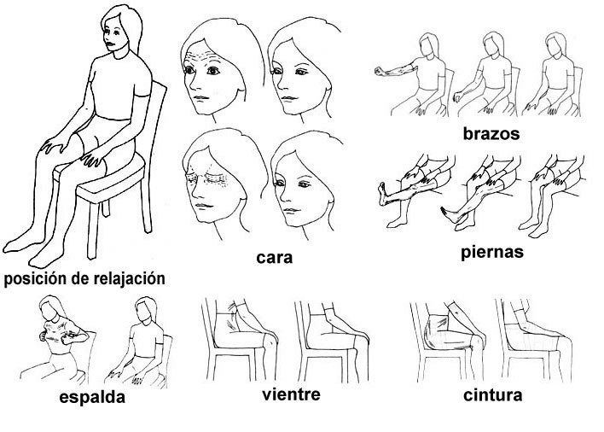
Técnicas para la relajación y reducción temporal del estrés.
2) Relajación muscular: disminuir la tensión en grupos sucesivos de músculos.
Cada grupo de músculos se tensa 5/10s y luego se relaja por completo.
Comienza con los pies.
Pantorrillas.
Muslos.
Abdomen.
Brazos.
Cuello.
Cara.

Slide 17
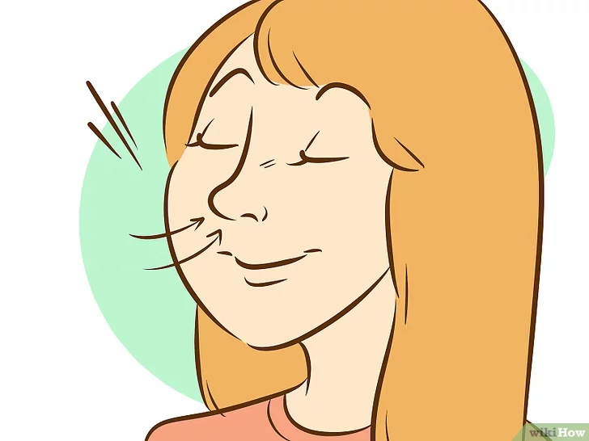
Técnicas para la relajación y reducción temporal del estrés.
3) Respiración profunda: hacer varias inhalaciones profundas, lentas y sucesivas.
Se sostienen durante 5 segundos y luego exhalar por completo.
Concentrarse en el acto de la respiración para aclarar mente y relajarse.
Después de cada inhalación los músculos deben relajarse de forma consciente.

Slide 18
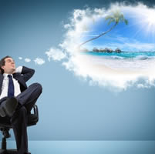
Técnicas para la relajación y reducción temporal del estrés.
4) Visualización: utilizadas por atletas y directivos. Recurrir a la imaginación.
Crear una imagen (visualizar, imagen mental) de un desempeño exitoso, de un logro obtenido o alcanzando una meta, o simplemente en un lugar relajado.
Incluir sonidos, olores, texturas y sentimientos.
La persona se tranquiliza con experiencias positivas.

Slide 19
Técnicas para la relajación y reducción temporal del estrés.
5) Replanteamiento: redefinir la situación en forma optimista y manejable.
Clave para desarrollar fortaleza e inteligencia emocional.
Responder:
“Entiendo esta situación”.
“He resuelto problemas similares anteriormente”.
“Otras personas están disponibles para ayudarme en esta situación”.
“Otros han enfrentado situaciones similares y lo han superado”.
“A la larga no es un problema tan crítico”.
“Puedo aprender algo de esta situación”.
“Existen varias alternativas buenas disponibles para mí”.

Slide 20
Mindfulness (atención plena)
Es una forma particular de poner atención al momento presente.
Es la capacidad que tenemos todos de estar en el momento presente de una manera equilibrada, con una actitud de aceptación y apertura.
Esta habilidad nos ayuda a manejar mejor nuestras emociones, a sentirnos más relajados y conocer cómo funciona nuestra mente.

Slide 21
ADMINISTRACIÓN DEL TIEMPO

Slide 22
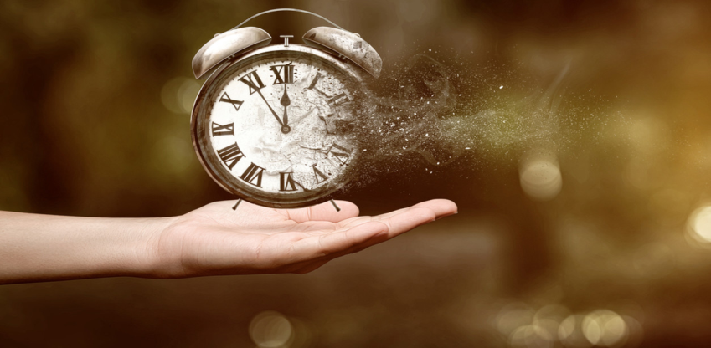
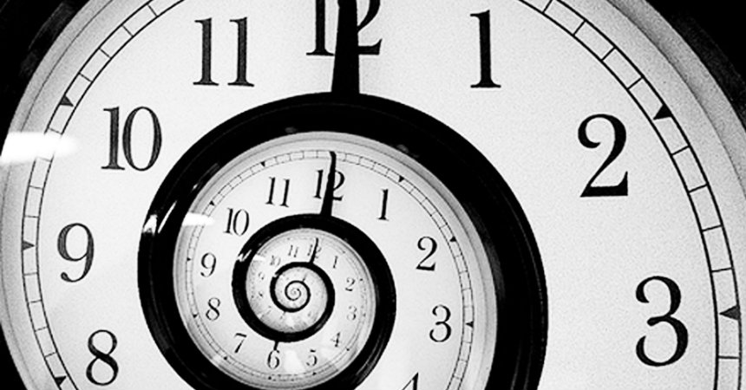
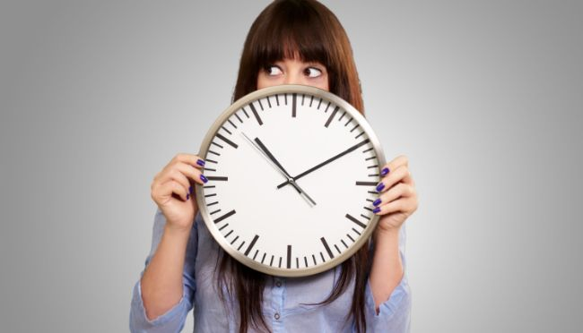
¿Qué es el tiempo ?
Período determinado durante el que se realiza una acción o se desarrolla un acontecimiento.

Slide 23
Administración del tiempo
La administración del tiempo se puede definir como una manera de ser y una forma de vivir. Hoy, se puede considerar al tiempo como uno de los recursos más importantes y críticos de los administradores.
Covey, S. 2011

Slide 24
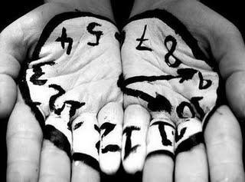
La administración del tiempo no es la habilidad de exprimirle más horas al día, tampoco es triplicarse a uno mismo para poder hacer más cosas, de hecho, no tiene nada que ver con hacer más cosas; se trata más bien de concretar lo que es más importante.
“El tiempo es finito, escaso, avanza sin piedad y nos limita en múltiples aspectos de la vida”

Slide 25
Administrar el tiempo realmente significa administrarnos nosotros mismos, de tal manera que podamos optimizar el tiempo que tenemos. Significa conducir nuestros asuntos dentro del tiempo disponible para que podamos lograr resultados más eficaces.

Slide 26
Beneficios
Nos guía hacia objetivos y metas
Evita el estrés
Facilita la obtención de resultados eficientes y eficaces
Organiza mejor el trabajo y las actividades

Slide 30
PASOS A SEGUIR PARA APROVECHAR MI TIEMPO

Slide 32
Actividad AC1-2 “Mi gráfica de pastel”
Basándote de la gráfica anterior, elabora tu gráfica de pastel de la semana:
Debes identificar qué haces en tu día a día (¿cuál es tu rutina?),
Sumar
Ahora sí, estás listo(a) para elaborar tu gráfica de pastel de la semana ☺

Slide 40
Actividad AC1-3 Matriz de actividades
Para la siguiente actividad, debes hacer una matriz de las actividades que son planeadas, las que no son planeadas y cuáles de esas se cumplen,
Compara cómo están tus porcentajes respecto a las actividades planeadas, las inesperadas y las sociales o espontáneas,
Concluye.

Slide 65
